Slide 1
Osoby se sluchovým postižením
Mgr. Andrea Hudáková, Ph.D., Bc. Kateřina Holubová
Komunikace osob se sluchovým postižením
Ostrava, 24. 9. 2020

Slide 2
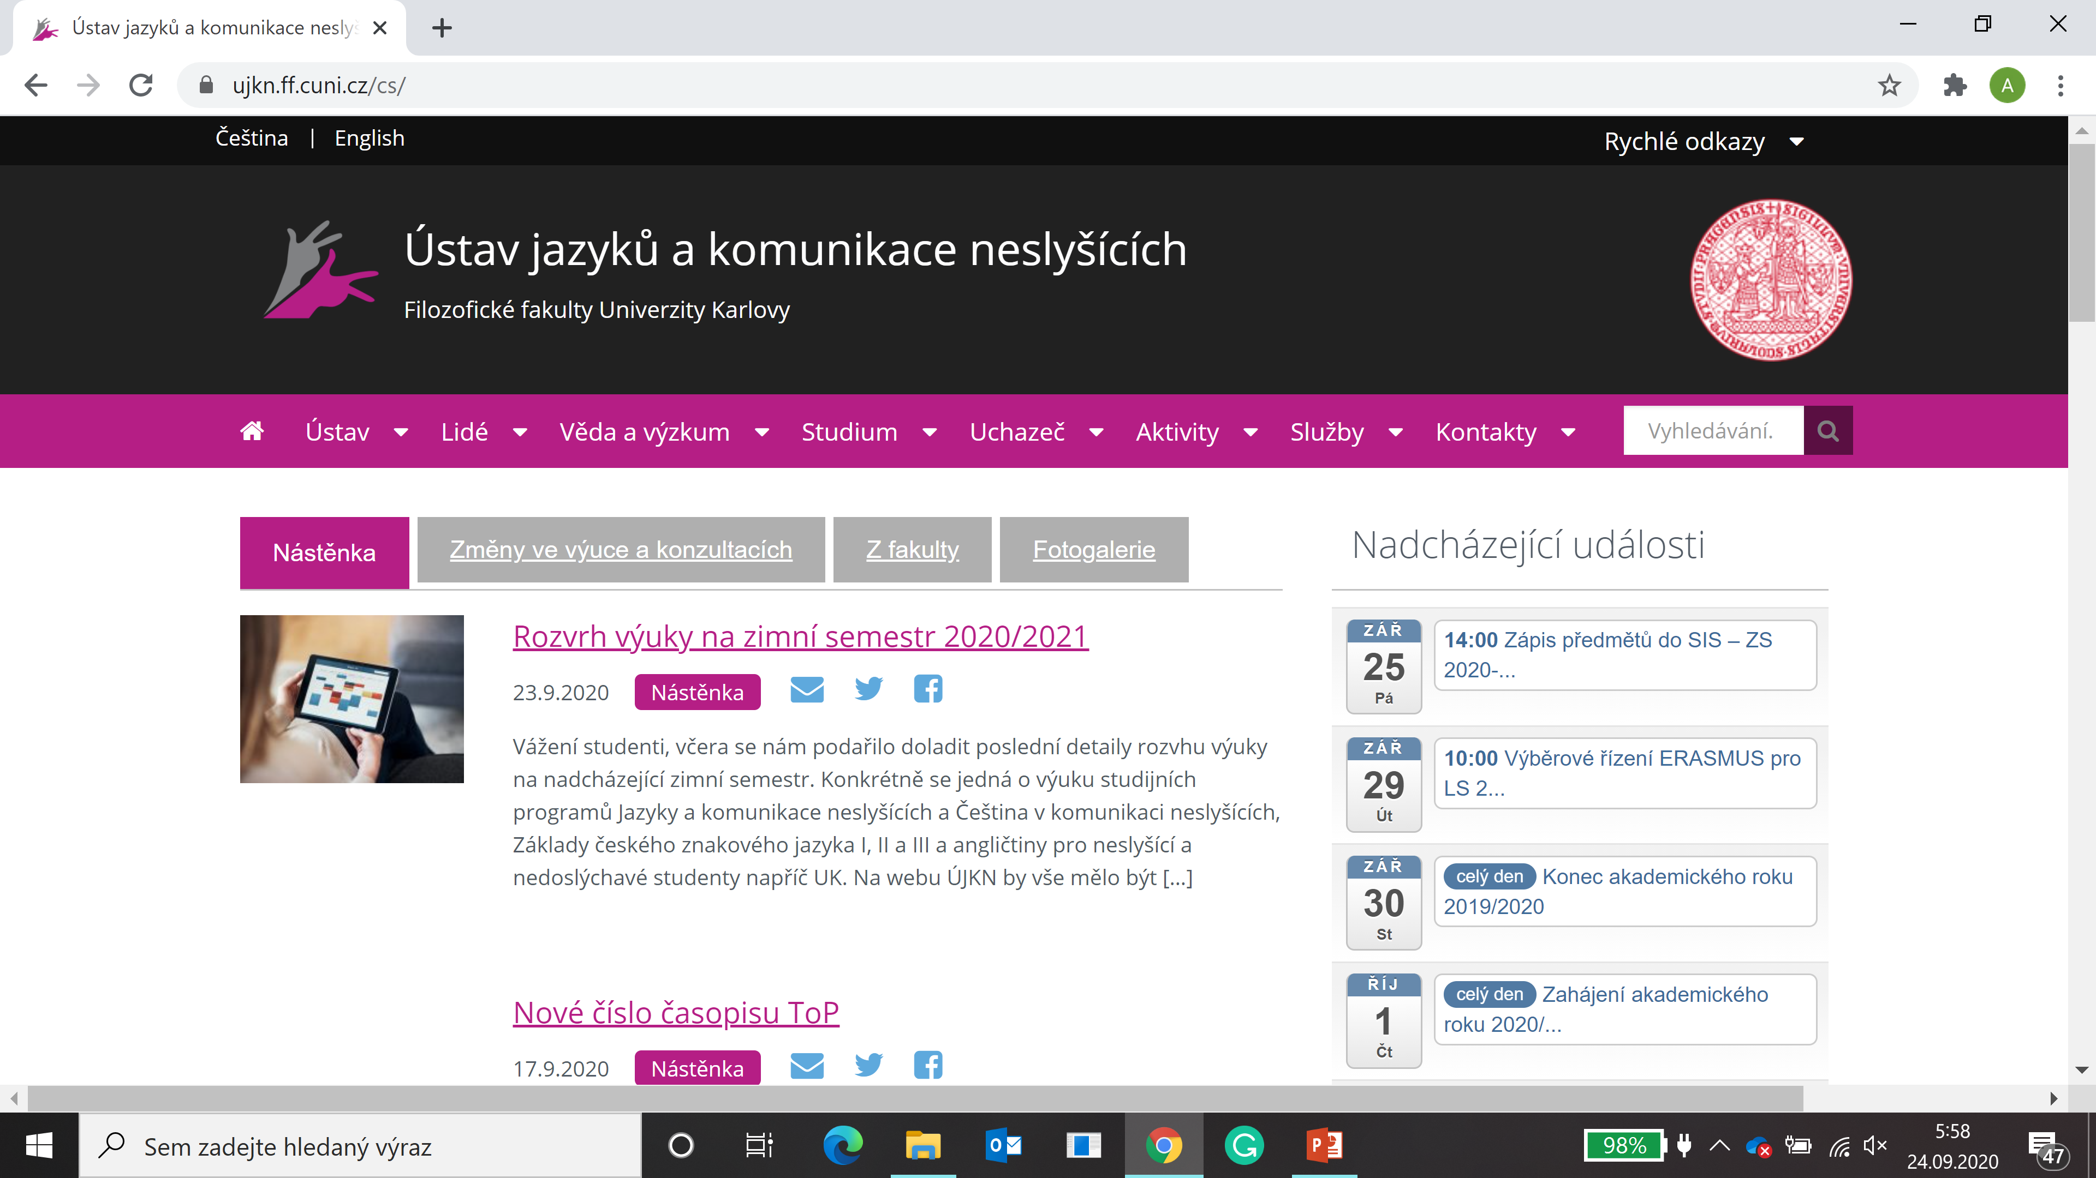
Úvod: přivítání

Slide 3
Univerzita Karlova
*1348
Filozofická fakulta
*1348
Studijní program: Čeština v komunikaci neslyšících
*1998
Ústav jazyků a komunikace neslyšících
Institute of Deaf Studies
*2013
Studijní program: Jazyky a komunikace neslyšících
*2020

Slide 4
Úvod: přivítání

Slide 5
Ústav jazyků a komunikace neslyšících
Komunikace neslyšících, lingvistika
Historie, kultura a komunita N/neslyšících
Lingvistika znakových jazyků
Vzdělávání neslyšících
Tlumočení a překlad: čeština – český znakový jazyk

Slide 6
Neslyšící lidé
lidé prelingválně neslyšící/nedoslýchaví
lidé ohluchlí – neslyšící/nedoslýchaví
lidé s jednostrannou hluchotou/nedoslýchavostí
lidé s tinnitem
lidé se sluchadly, s kochleárními implantáty, s jinými pomůckami, bez pomůcek
lidé s dalšími spec. potřebami (se zrakovým postižením, s psychickými obtížemi, s poruchami autistického spektra, se specifickými poruchami učení…)

Slide 7
Neslyšící lidé
uživatelé mluveného/znakového jazyka
z neslyšících/slyšících rodin
vzdělávaní ve školách hl. vzdělávacího proudu/ve specializovaných školách
ne/členové komunity Neslyšících
s identitou neslyšícího člověka
s identitou člověka s postižením
členové dalších „minorit“
…

Slide 8
Neslyšící lidé
Nespočet osobností, situací, okolností, vlivů…
… každý neslyšící člověk je originál se svým neopakovatelným životním příběhem.
Jaká je to barva? Zelená? Modrá?
Podobně jako je nemožné popsat či určit tyrkysovou barvu, je nemožné popsat „typického neslyšícího člověka“.

Slide 9
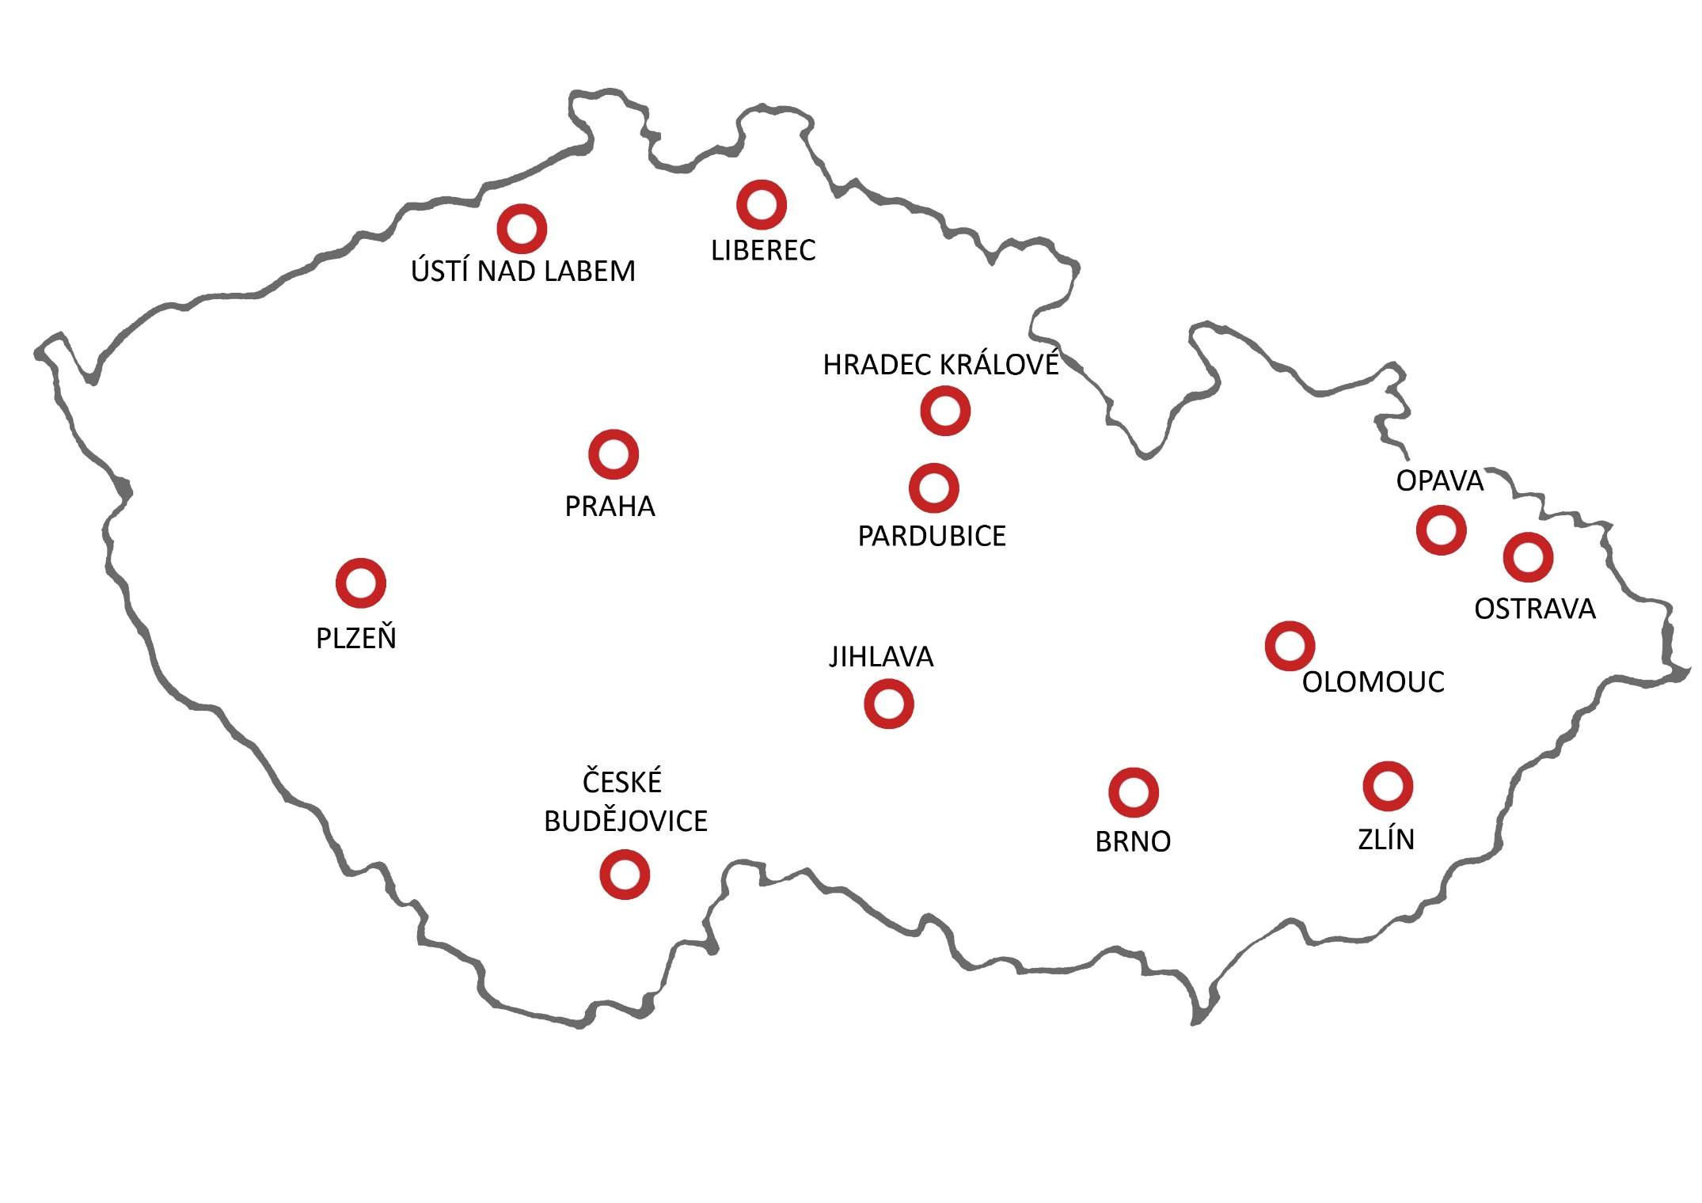
Neslyšící studenti na VŠ
1998
1992
26 veřejných VŠ

Slide 10
Neslyšící studenti na UK
rok | počet studentů ČR | počet studentů UK
2011/12 |  | 34
2012/13 | 140 | 26 (19 %)
2013/14 | 170 | 33 (19 %)
2014/15 | 177 | 38 (21 %)
2015/16 | 187 | 35 (19 %)
2016/17 | 194 | 42 (22 %)
2017/18 | 191 | 42 (22 %)
2018/19 | 194 | 45 (23 %)
2019/20 | 209 | 54 (26 %)
2020/21 |  | 55

Slide 11
Neslyšící studenti na UK
Bc., NMgr. Mgr., PhD.
skoro 50 oborů (v ČJ, také v AJ)
pedagogika (čeština; angličtina; pedagogika; spec. pedagogika; vychovatelství…)
společenské vědy (historie; sociologie; ekonomie; lingvistika – španělština, francouzština, koreanistika, romistika; hispanistika; Čeština v komunikaci neslyšících (lingvistika znakových jazyků); knihovnictví; informatika; právo; sociální práce; psychologie; teologie…)
tělesná výchova a sport
medicínské a zdravotnické obory (všeobecné lékařství, ergoterapie, farmacie, neurovědy…)
přírodní vědy (biologie; chemie; kartografie…)

Slide 12
Neslyšící studenti na UK

Slide 13
Neslyšící studenti na UK

Slide 14
Neslyšící studenti na UK

Slide 15
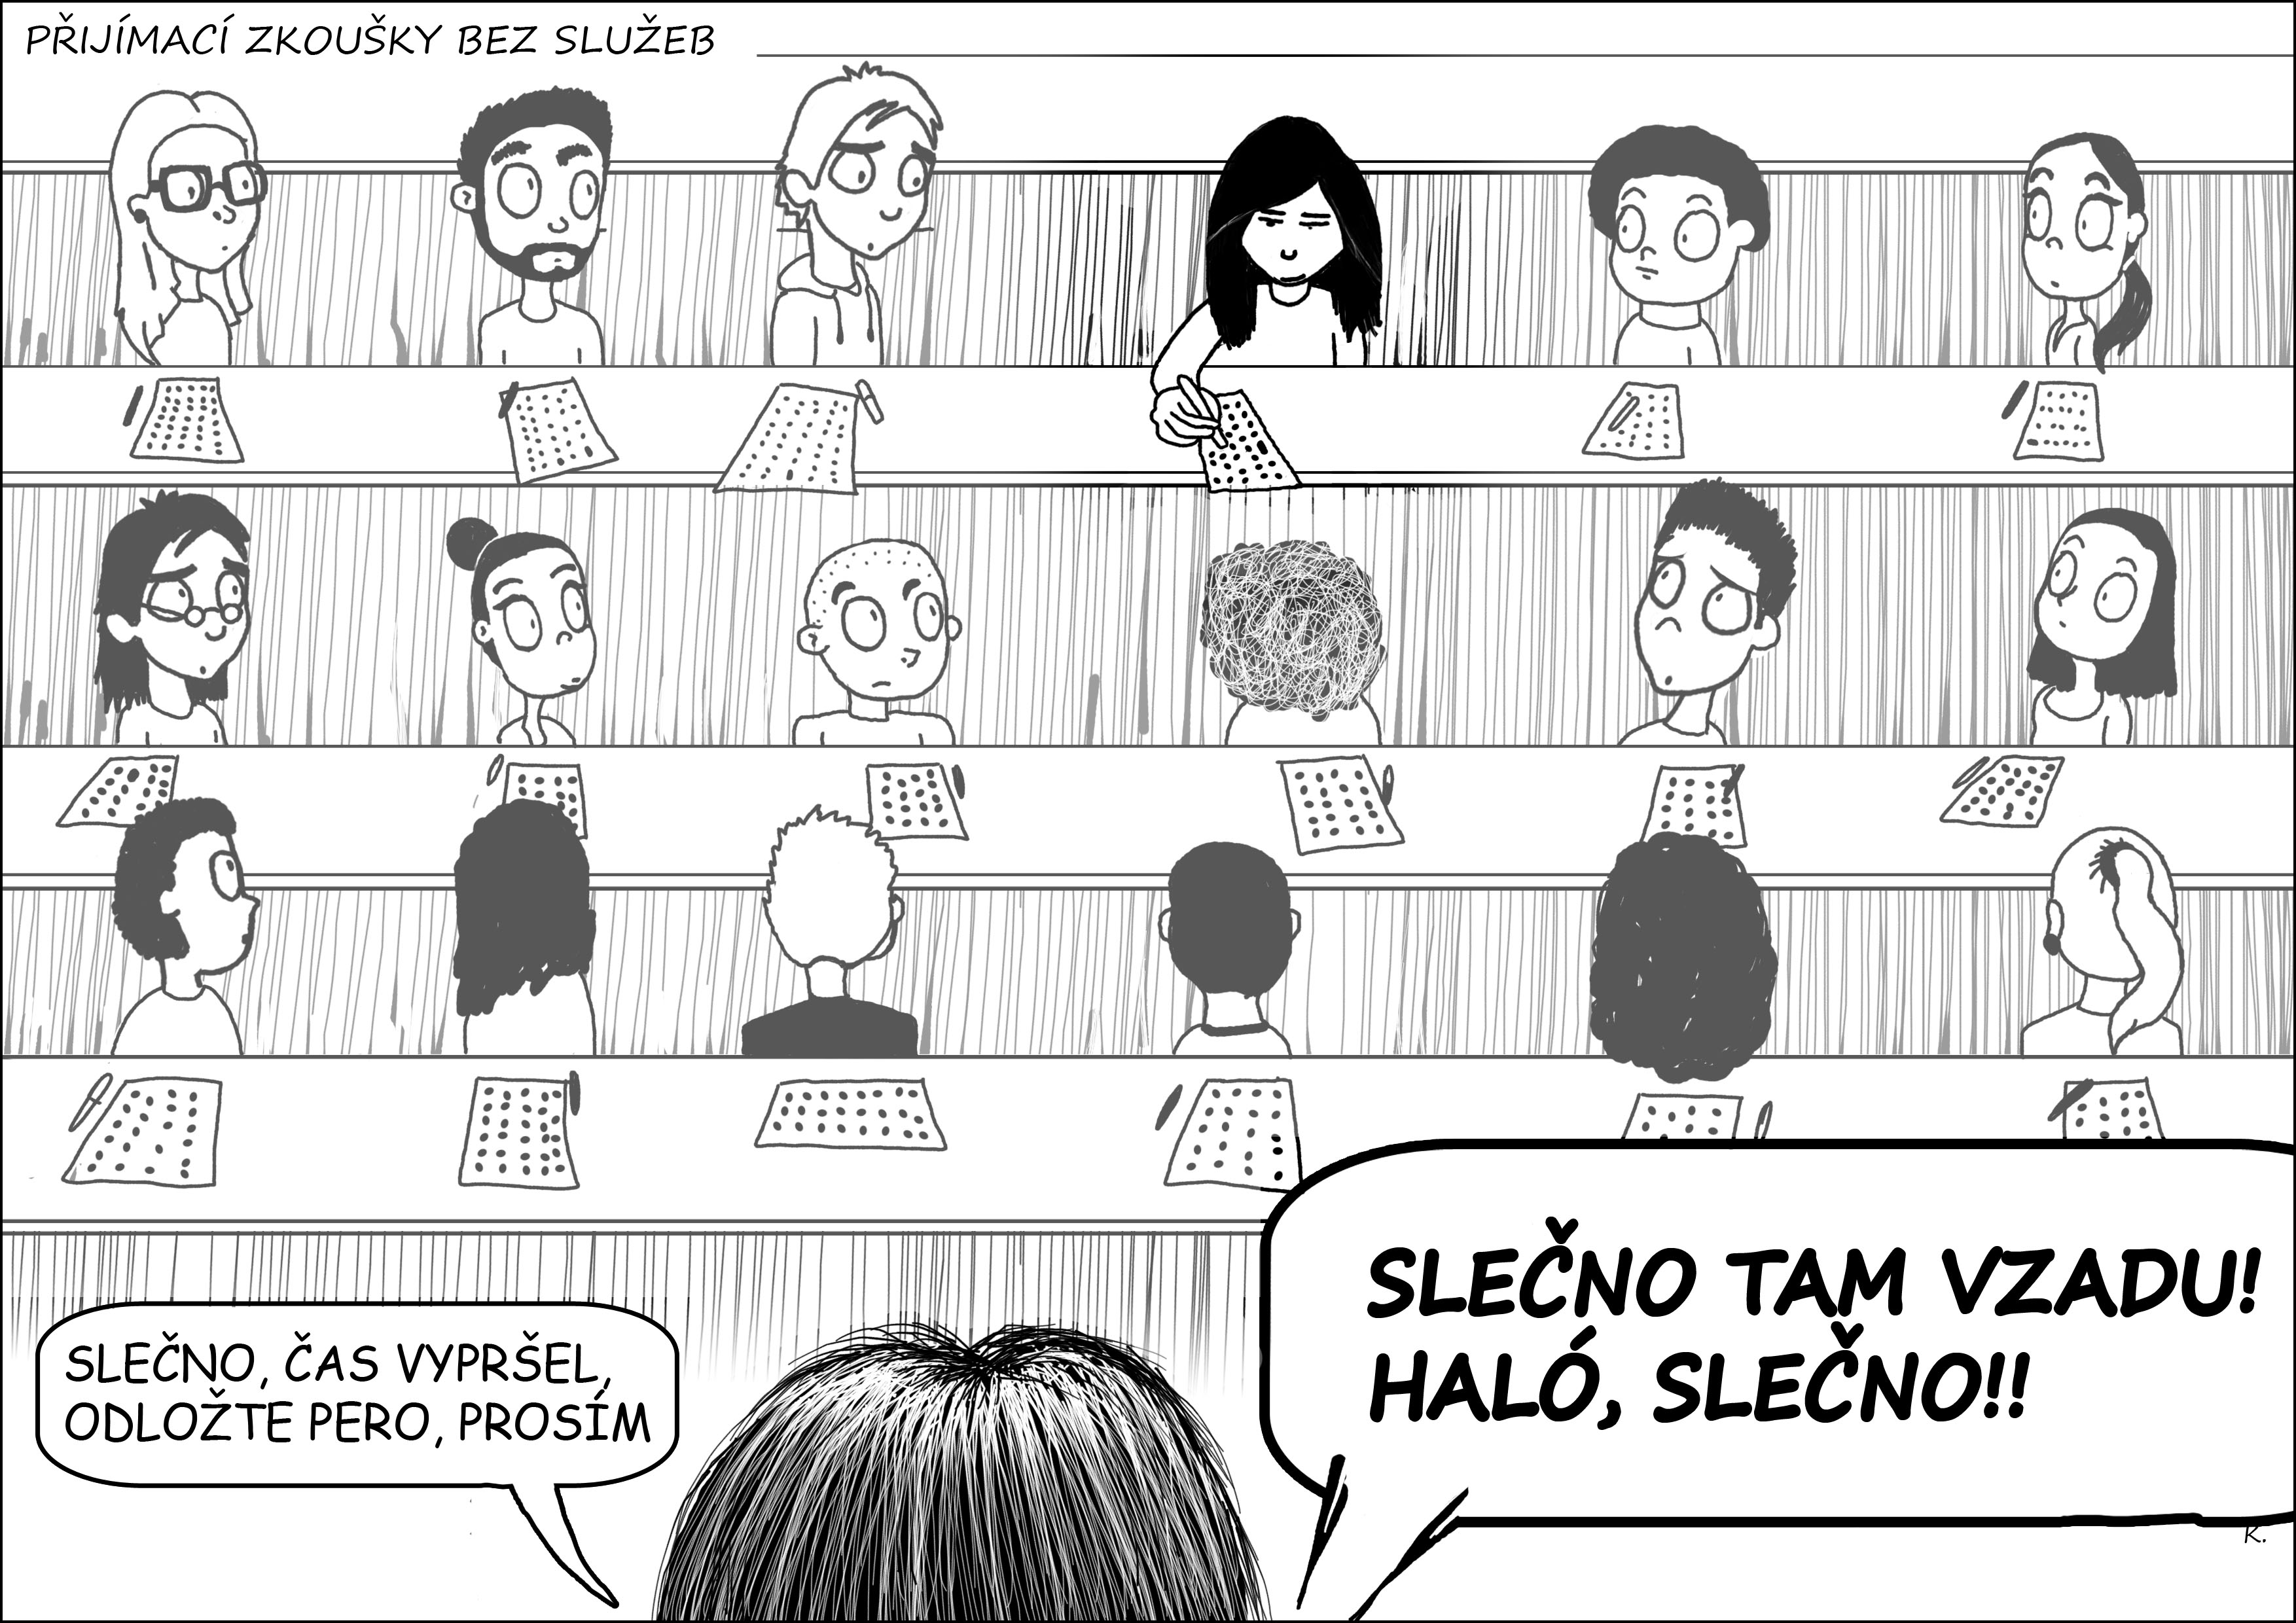

Slide 16
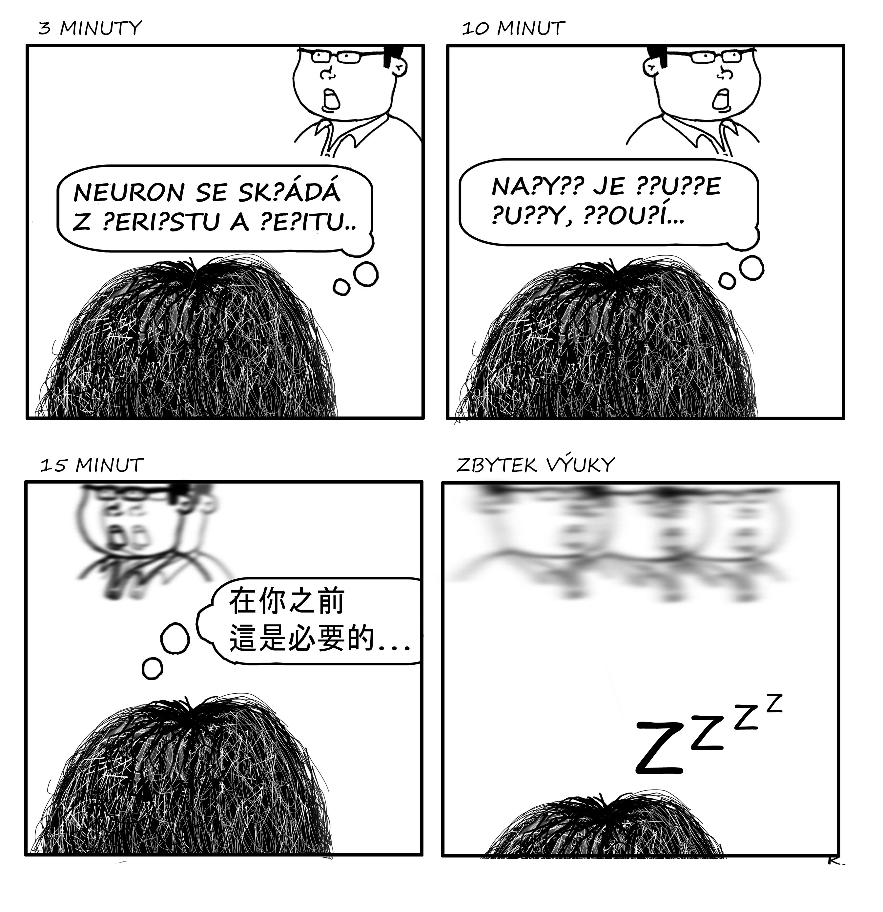

Slide 17
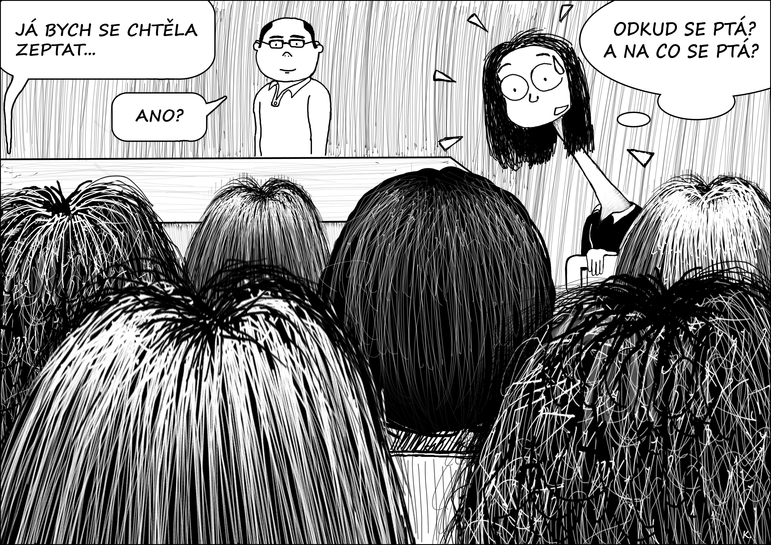

Slide 18
Neslyšící studenti na UK
každý student je individualita utvářená synergií mnoha rozličných okolností
► podpora je vždy zcela unikátní, „šitá na míru konkrétnímu studentu v konkrétních situacích“, proměnlivá

Slide 19
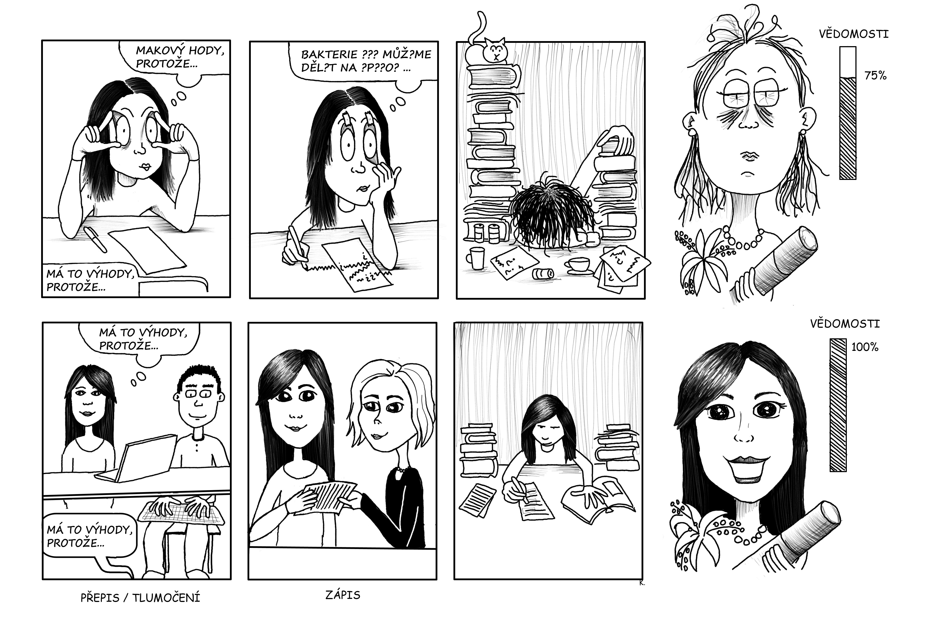

Slide 20
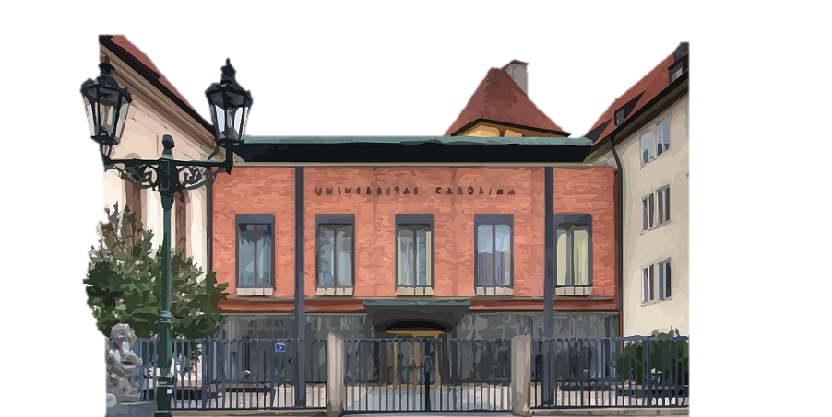
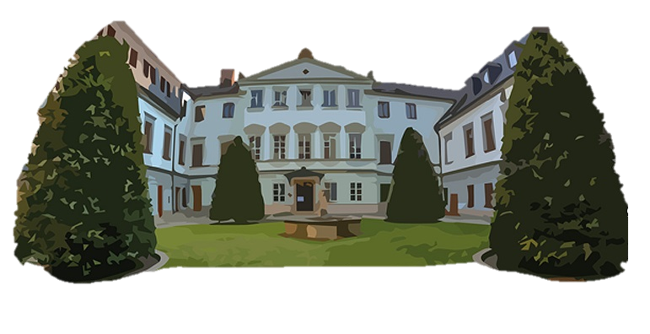
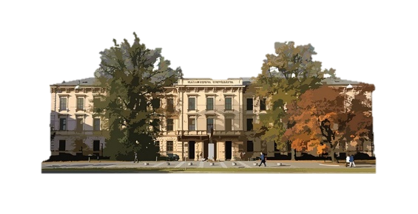
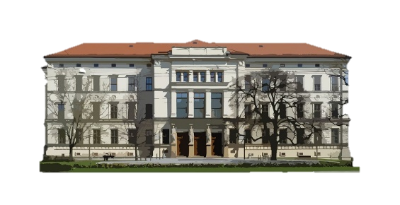
Neslyšící studenti na VŠ

Slide 21
Neslyšící studenti v Ostravě
rok | počet studentů ČR | počet studentů UK | OU | VŠB-TU
2011/12 |  | 34
2012/13 | 140 | 26 (19 %) | 4 | 3
2013/14 | 170 | 33 (19 %) | 8 | 6
2014/15 | 177 | 38 (21 %) | 9 | 4
2015/16 | 187 | 35 (19 %) | 8 | 2
2016/17 | 194 | 42 (22 %) | 8 | 4
2017/18 | 191 | 42 (22 %) | 6 | 3
2018/19 | 194 | 45 (23 %) | 6 | 3
2019/20 | 209 | 54 (26 %) | 10 | 6
2020/21 |  | 55

Slide 22
Neslyšící studenti na VŠ
VŠ studuje 64 % „slyšící populace ve věku 18–23 let“, ale pouze 5–9 % „neslyšící populace ve věku 18–23 let“
podpora při studiu (na 26 veřejných VŠ)
bezplatná
široká (?)
standardizovaná (?)
úspěšnost srovnatelná se slyšícími studenty (?)
příčiny zanechání studia u slyšících a neslyšících studentů se často liší

Slide 23
Hluchota???

Slide 24
Deafness

Slide 25
Deafness

Slide 26
Deafness

Slide 27
Deafness

Slide 28
Paradigma deficitu
Medicínský přístup
Překonat bariéry
„zařadit se do společnosti“

Slide 29
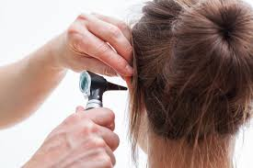
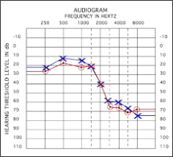
Deaf in the Czech Republic → 1998
Pedagogical care: speech therapy (next to the education)
Special schools for the deaf: therapy preferred over education → low level of education → manual professions
Social system
Disability pensions
Various advantages in the everyday life (traffic transport, housing etc.)
Medicine view of point
Medical care
Detection
Diagnostic
Treatment
Hearing aids

Slide 30
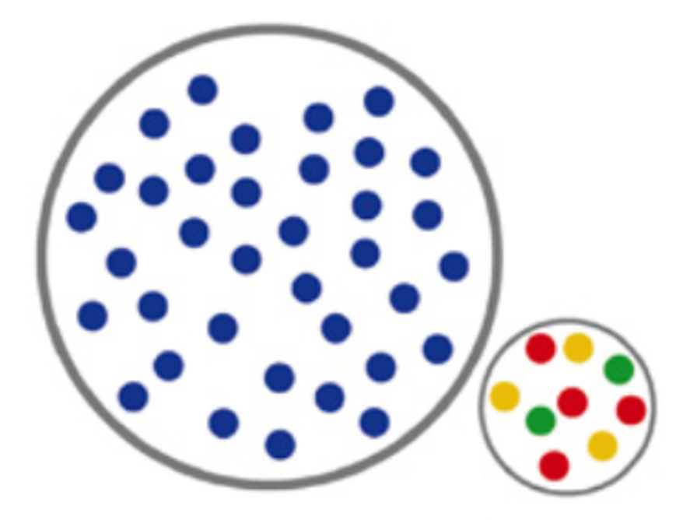
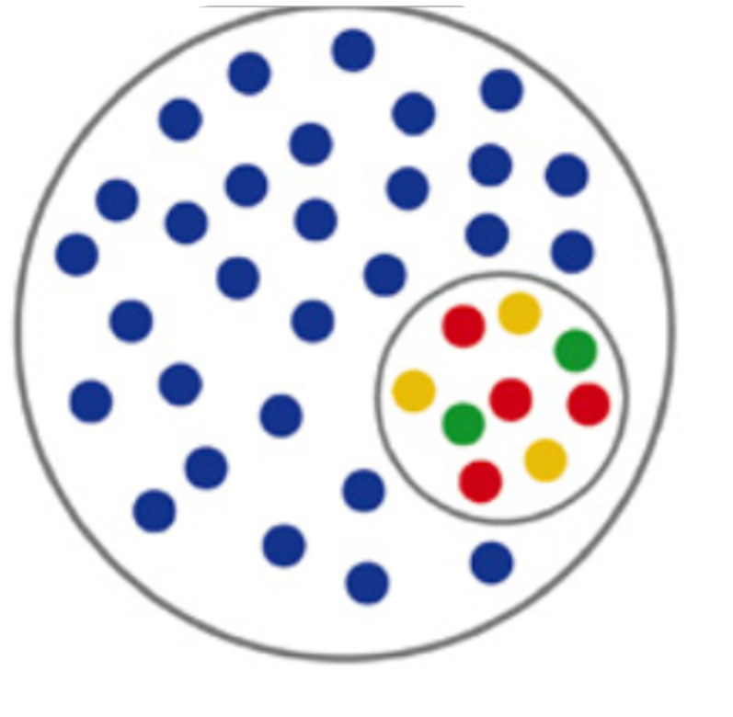
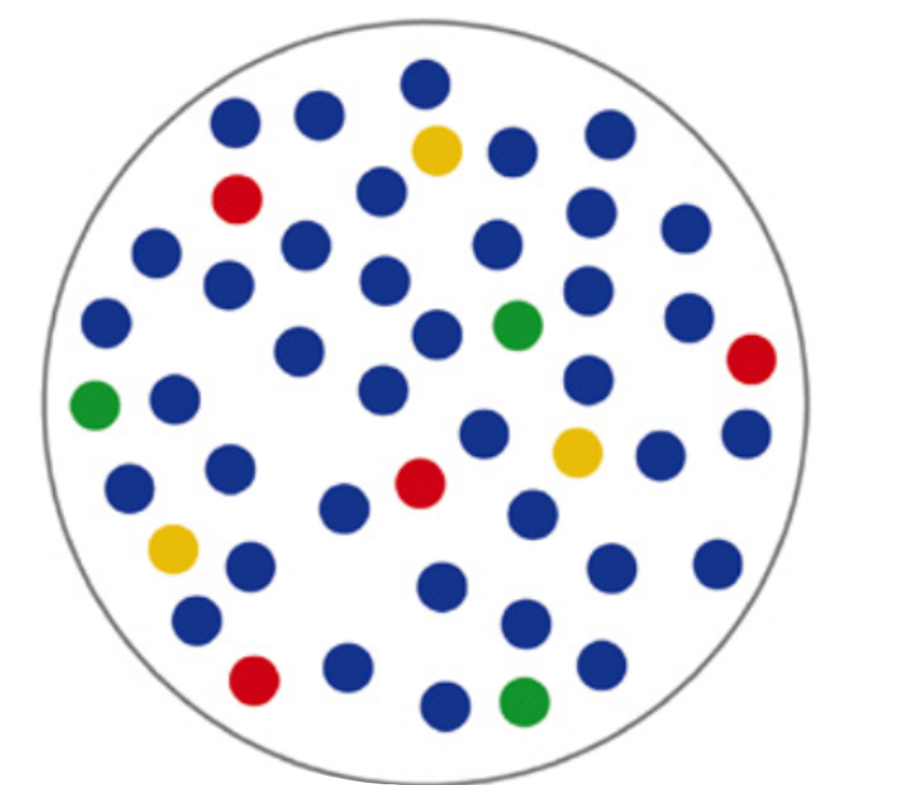
Paradigma deficitu

Slide 31
Paradigma deficitu

Slide 32
Paradigma deficitu
Medicínský přístup
→ Sociální přístup
Překonat bariéry
„zařadit se do společnosti“
Pomáhající společnost

Slide 33
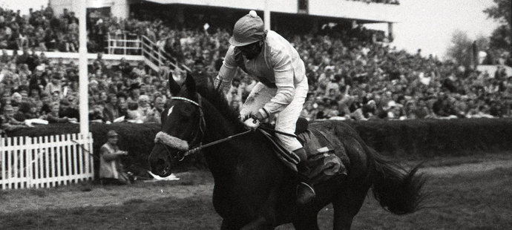
Lékárnice

Slide 34
Disability vs. silné stránky
paradigma deficitu disability
paradigma potenciálu silné stránky

Slide 35
Paradigma potenciálu
Partnerství s respektem k rozličnosti životních cest
Vytvoření podmínek pro max. uplatnění potenciálu každého člověka, a to ve všech sférách života
Vytvoření podmínek pro „vizuální život“
Úmluva OSN o právech osob se zdravotním postižením

Slide 36
Paradigma potenciálu
Kulturně lingvistický přístup

Slide 37
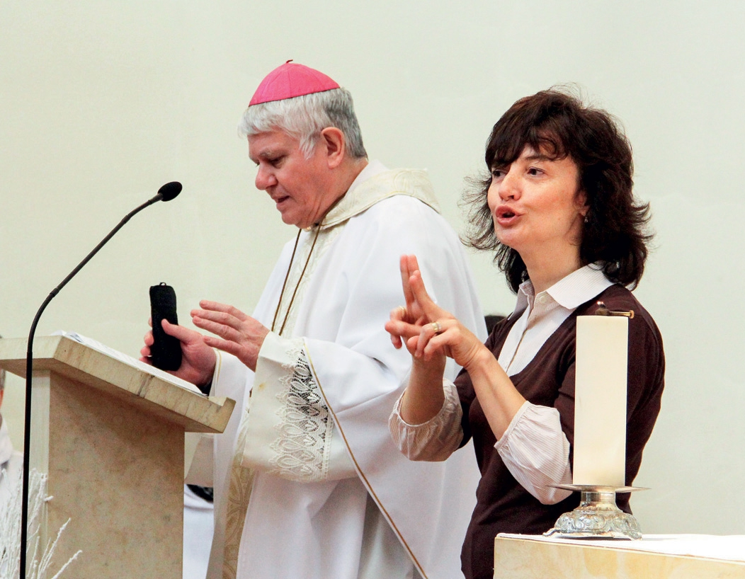
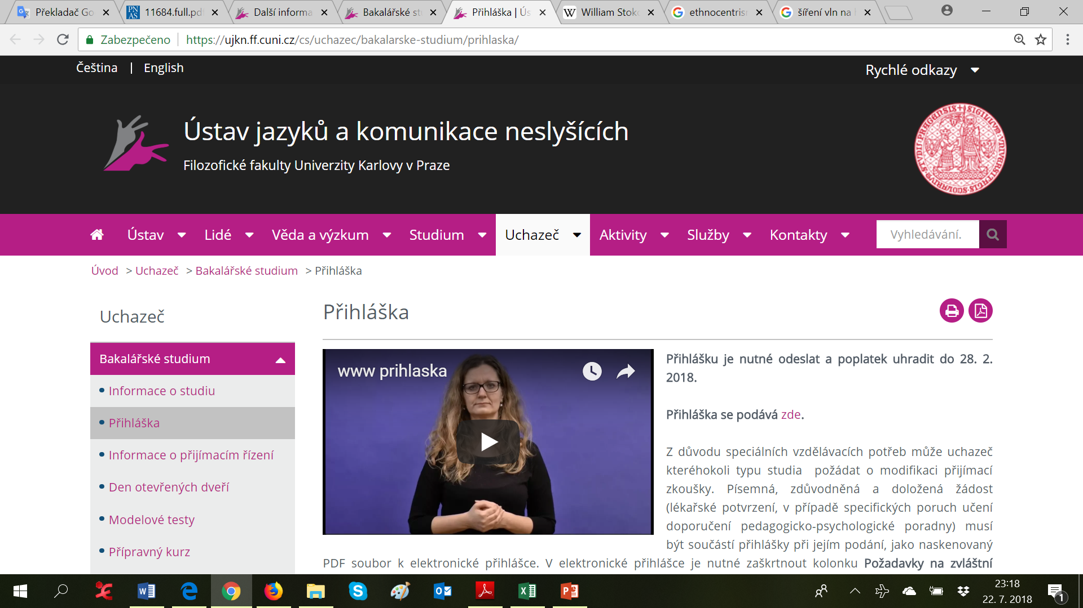
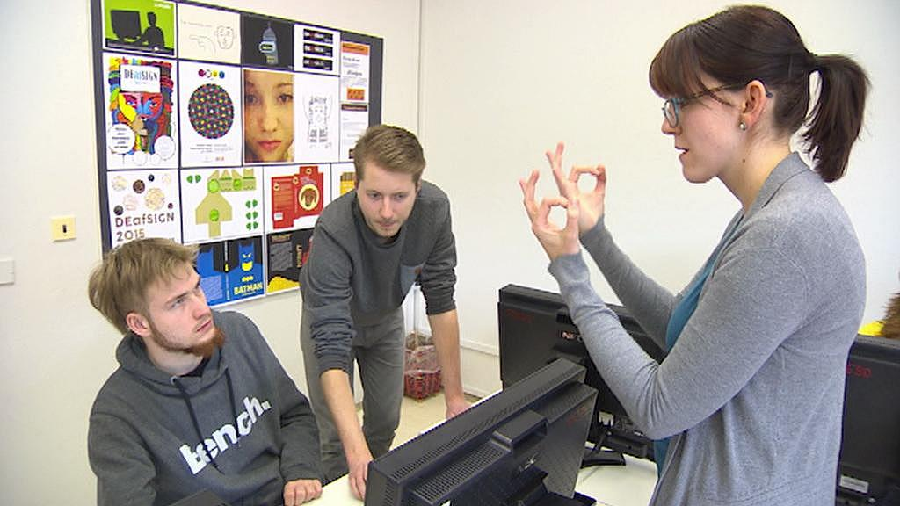
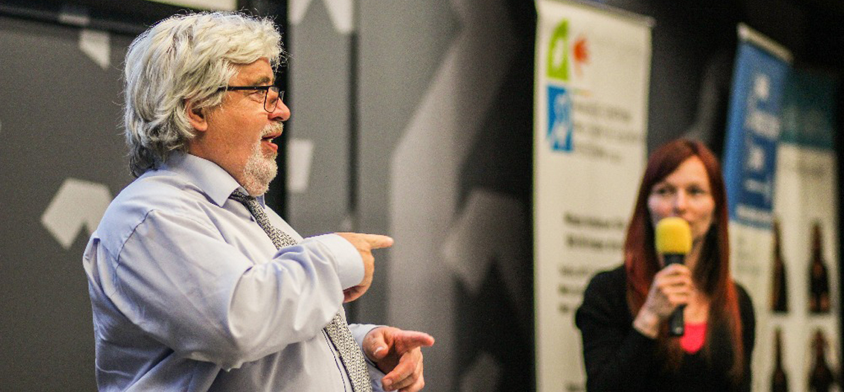
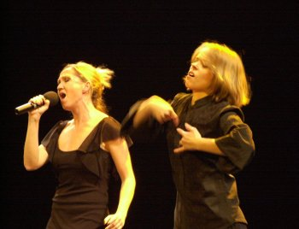
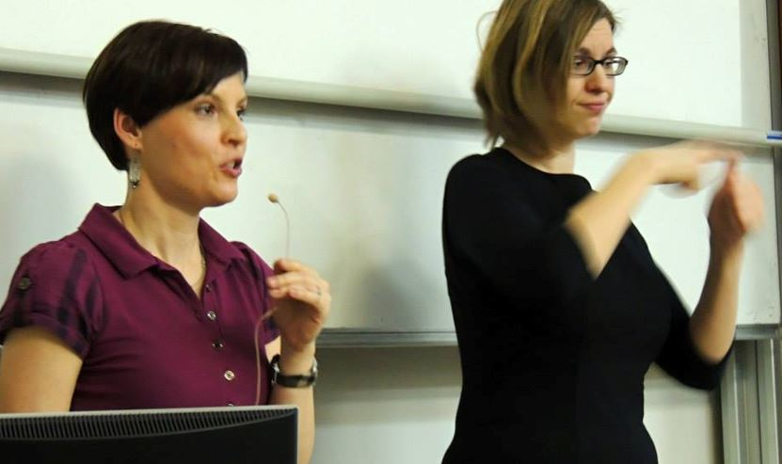
Paradigma potenciálu
Tlumočení

Slide 38
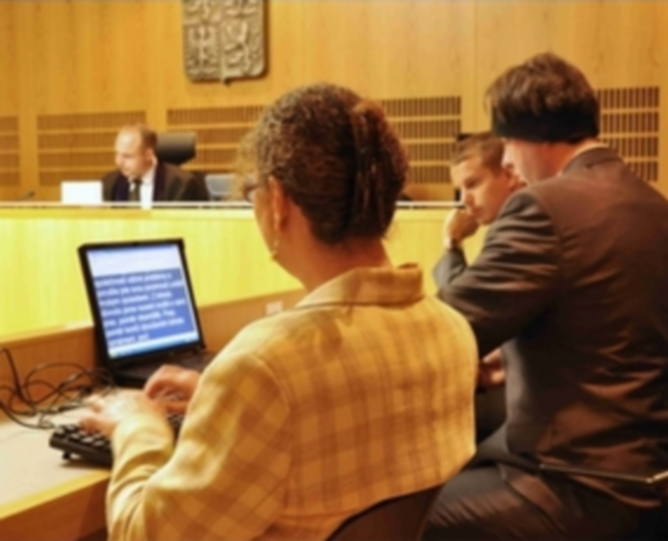
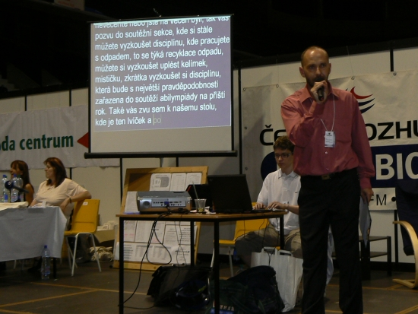
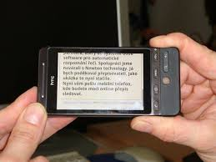
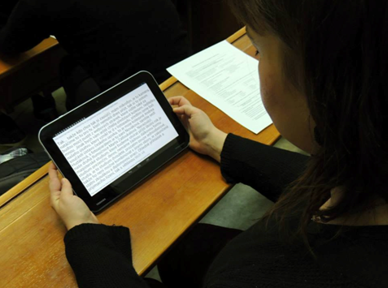
Paradigma potenciálu
Simultánní přepis

Slide 39
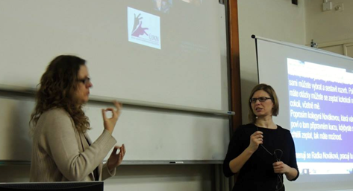
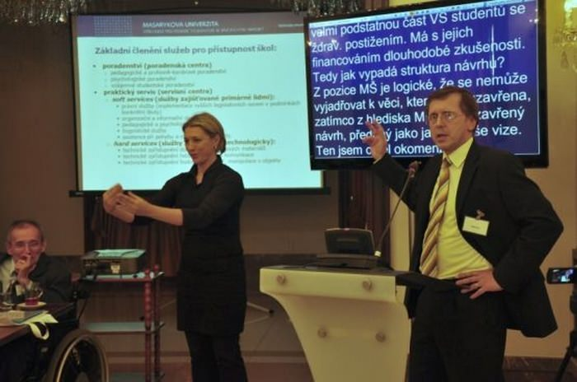
Paradigma potenciálu
Tlumočení + Simultánní přepis

Slide 41
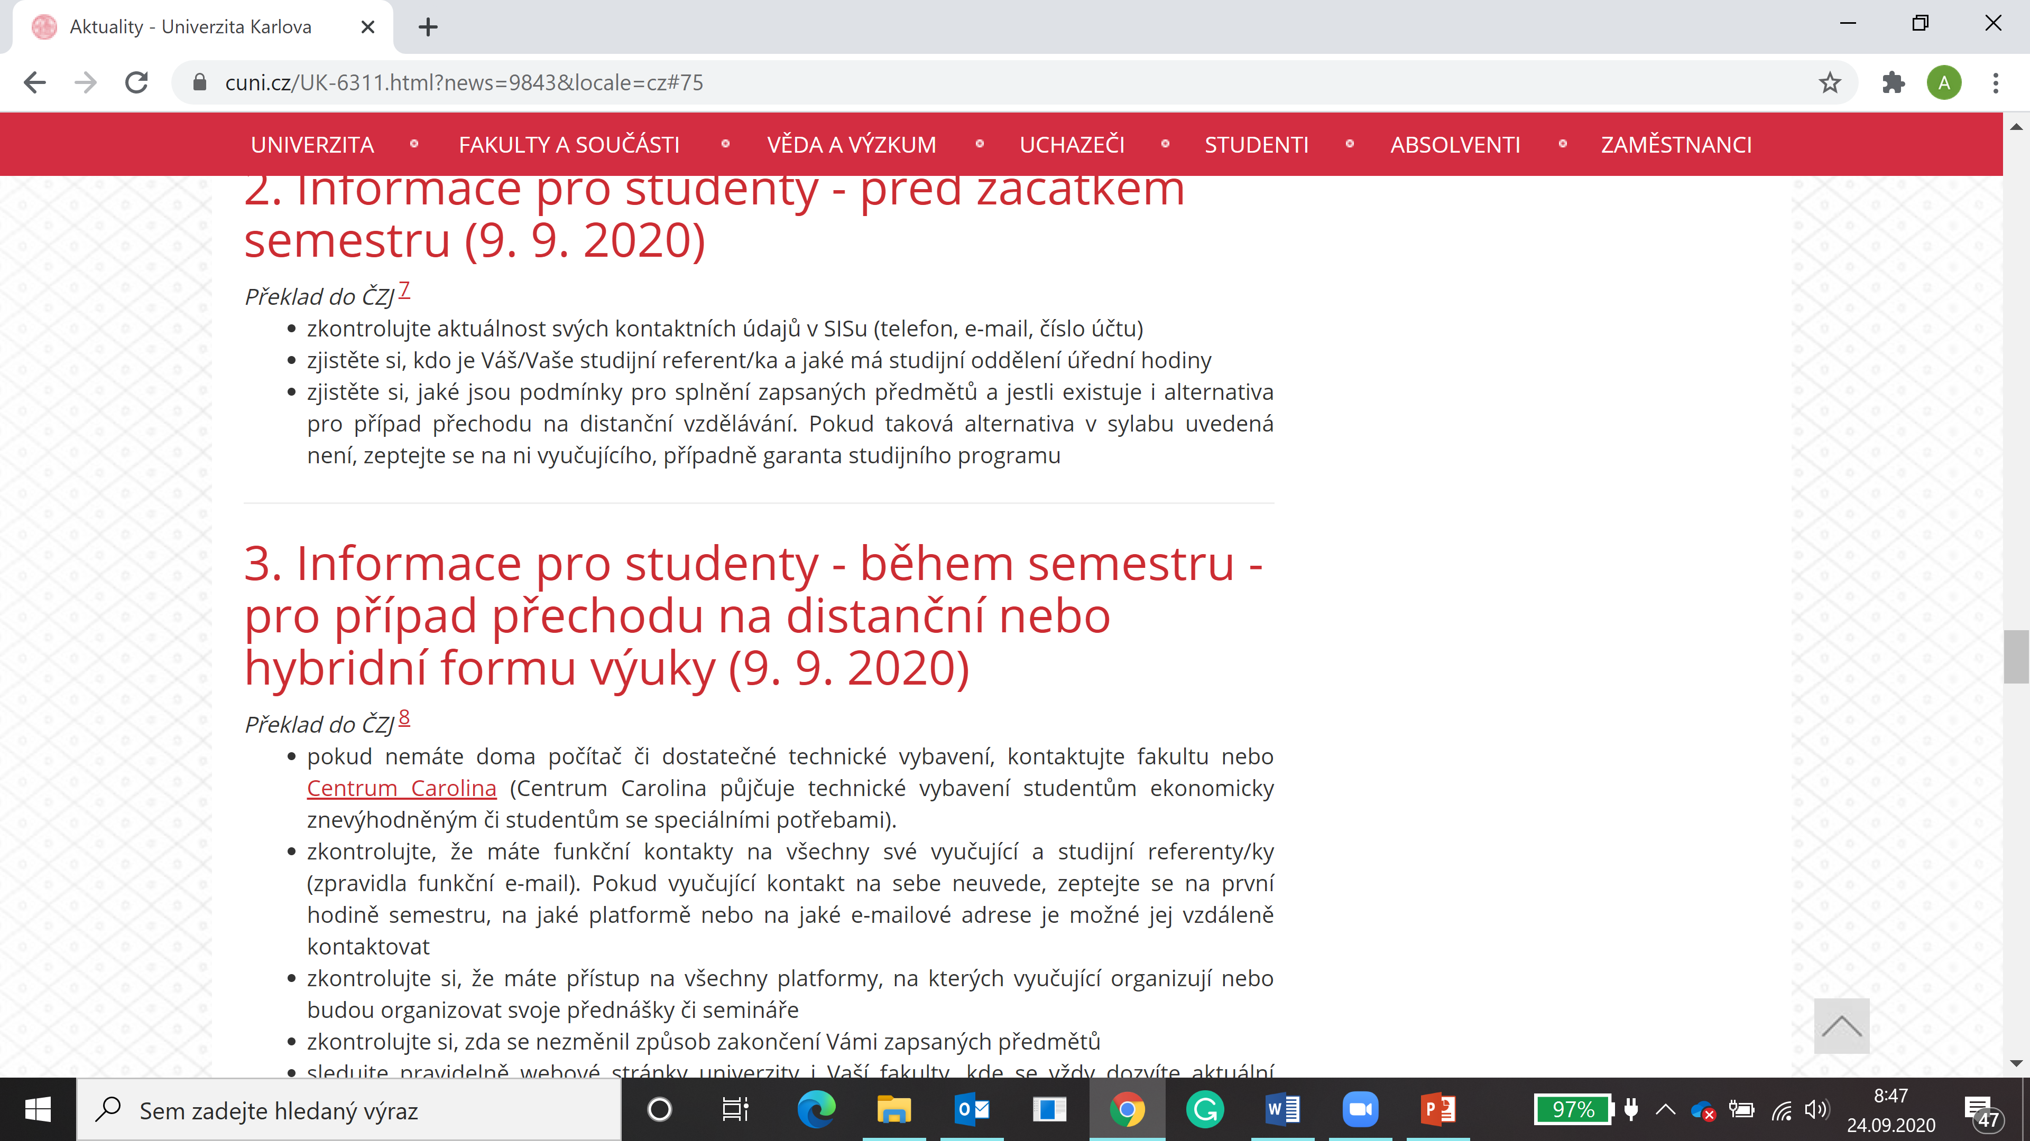

Slide 42
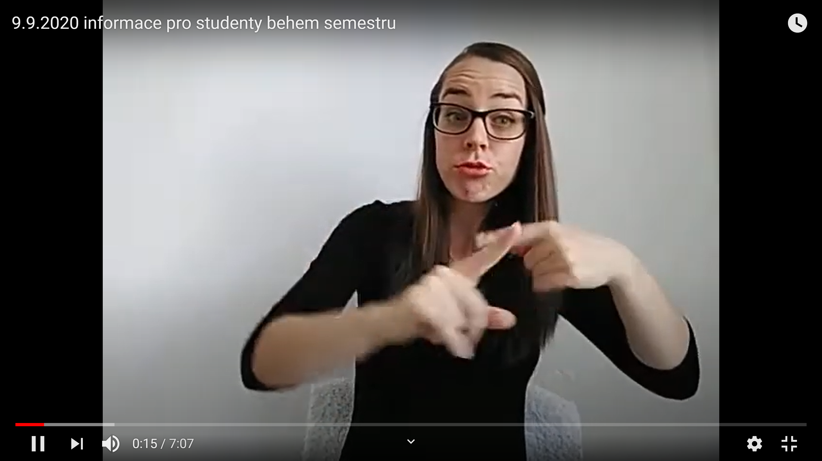

Slide 43
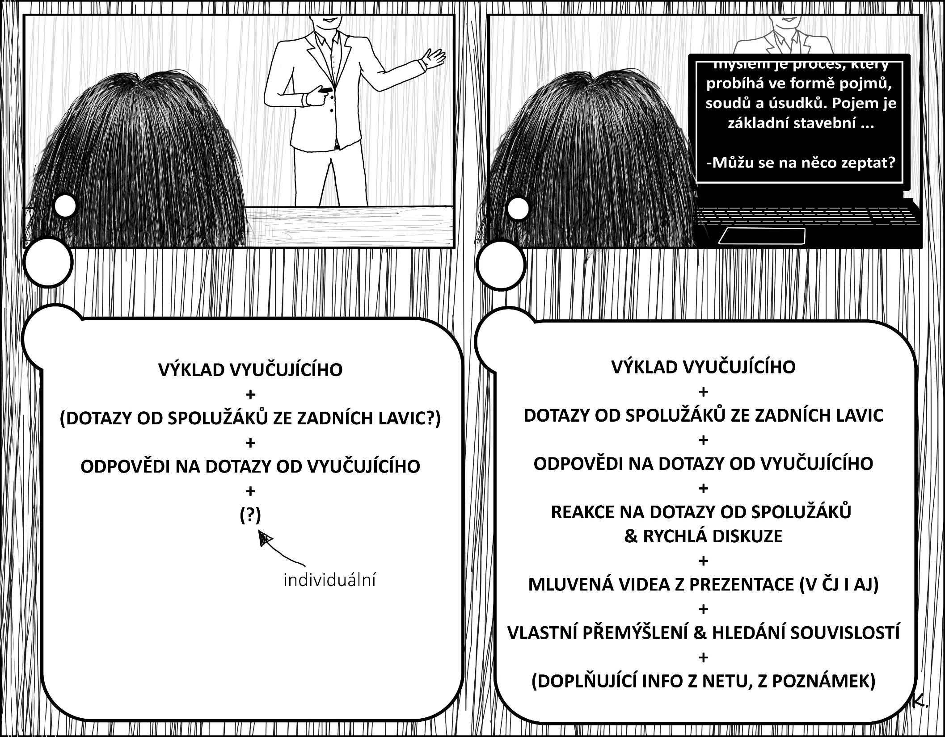
ne/být prozrazen,
ne/mít žádné zvýhodnění/výhody/úlevy oproti spolužákům,
ne/mít něco tolerováno,
ne/být brán jako normální student,
ne/chtít pomoc...
►skrývání sluchového postižení
►devalvace studia za využití podpory

Slide 44
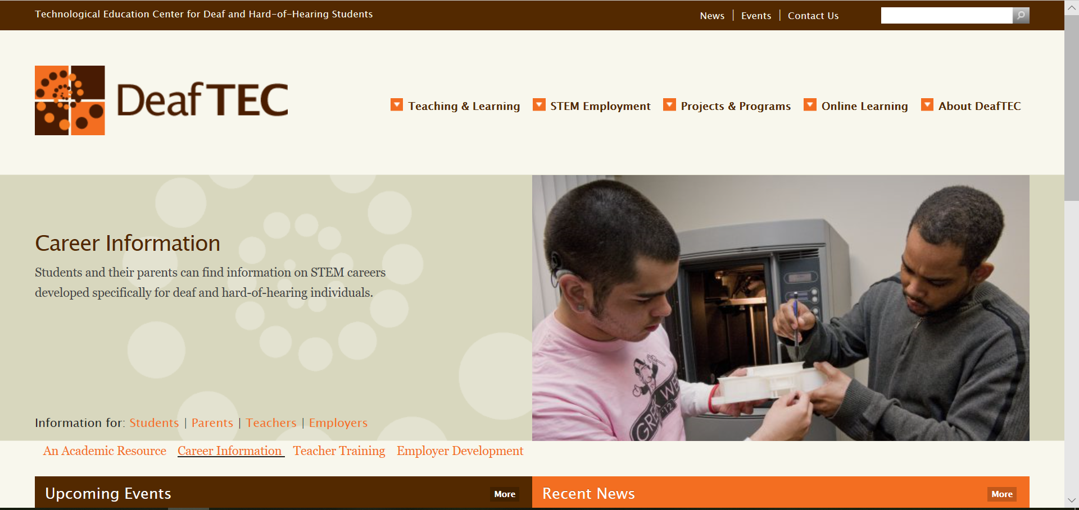

Slide 45
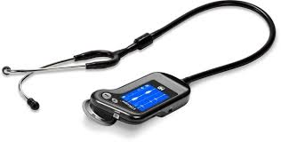
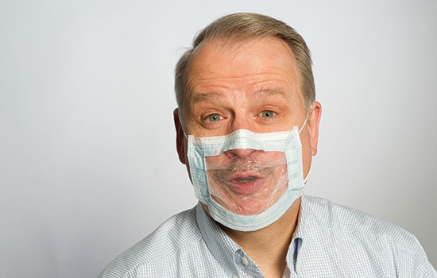
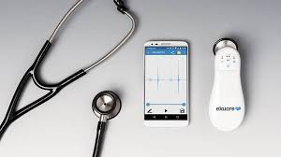

Slide 46
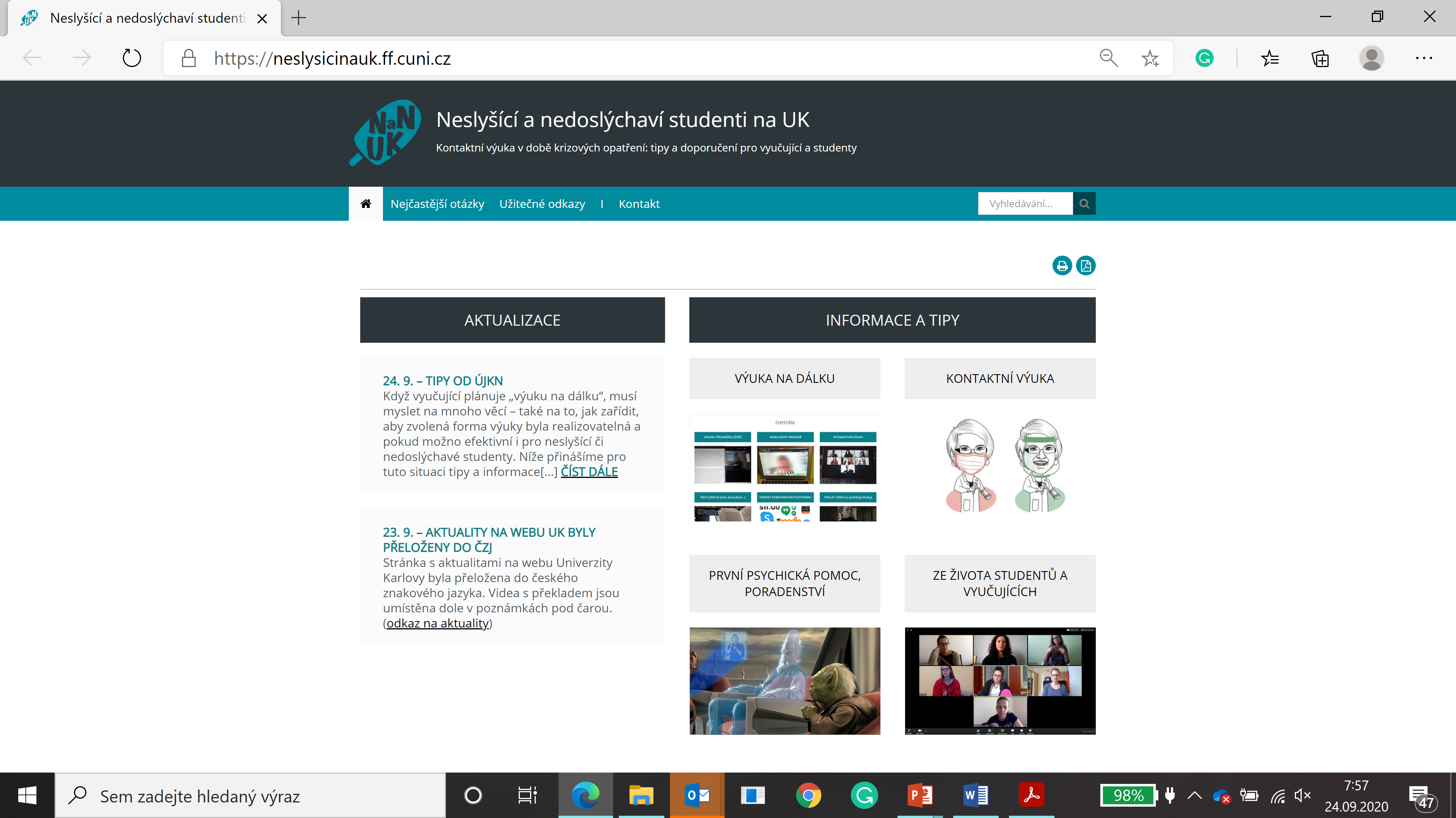

Slide 47
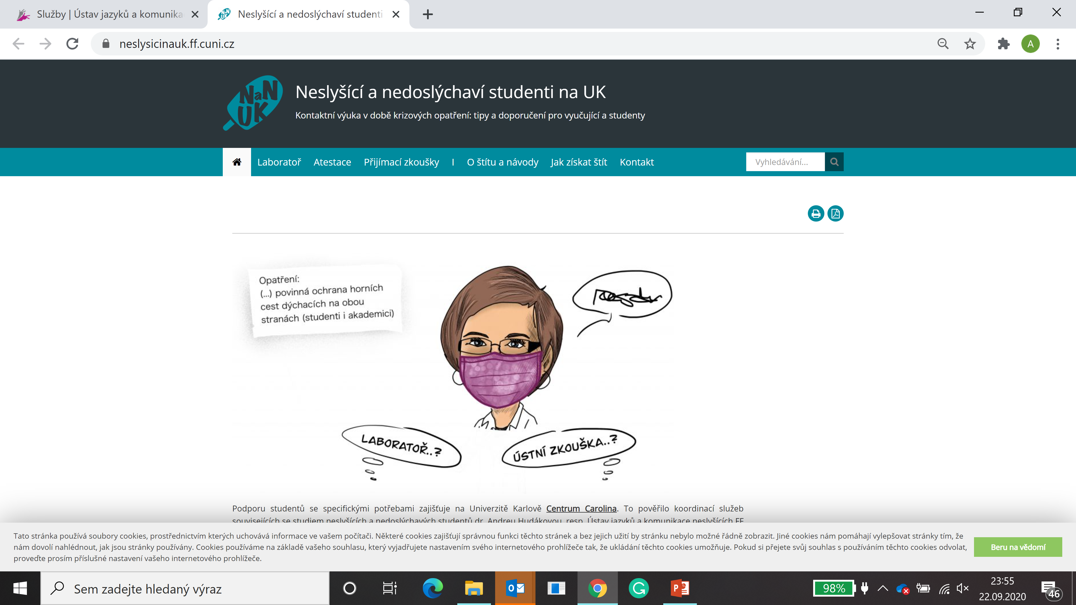

Slide 48
Paradigma potenciálu

Slide 49
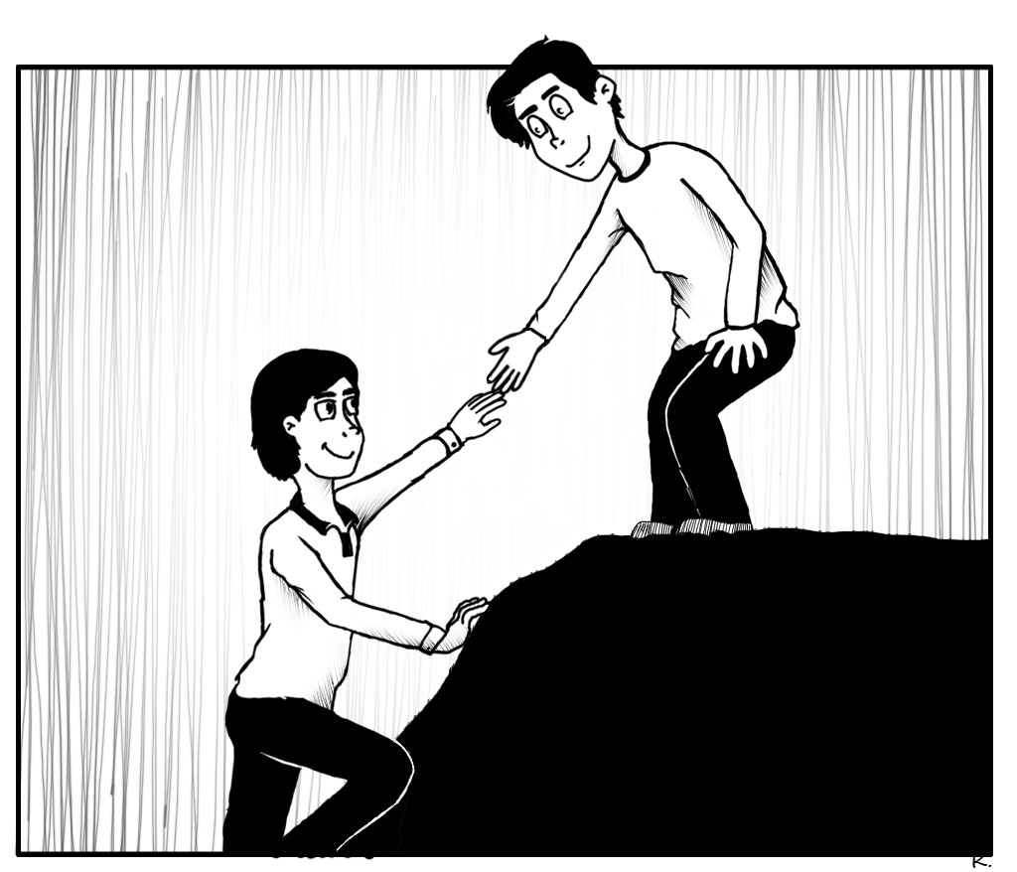
Rizika!

Slide 51
Já můžu říct, co mě potěšilo, s čím jsem se tam setkávala průběžně. Mně se velmi líbilo, bylo mi moc příjemné, že jsem lidi nezaskakovala svojí přítomností v různých situacích a v různých prostředích.
Takže například na té vysoké škole ten pohled na mě, jako na slepou studentku, byl naprosto pragmatický. Když jsem tam, přestože jsem byla třeba první nevidomá studentka na katedře, tak to brali naprosto jako věcně. Vyučující se se mnou jednoduše dokázali bavit o požadavcích konkrétních předmětů a o mých možnostech, jak ty požadavky budu naplňovat. Nikdy mně nenabízeli třeba, že bych písemnou zkoušku měla absolvovat ústně. Takže jim nepřipadalo, to co se u nás často děje, že slepota je samozřejmě vysvětlení toho, že člověk nebude psát. A tak jsem měla pocit takového skutečně plnohodnotného studia. A velmi partnerského přístupu z jejich strany. A to mě moc těšilo.

Slide 52
Děkuji za pozornost
andrea.hudakova@ff.cuni.cz

Slide 53
Obrázky
Černobílé kresby: Bc. Kateřina Holubová
Barevné kresby: převzato z článku HUDÁKOVÁ, A. Inkluze ztracená v překladu. Unie, 22, 2018, č. 7–8, s. 18–19.

Slide 54
Neslyšící děti v MŠ

Slide 55
Neslyšící žáci v ZŠ

Slide 56
Neslyšící žáci v SŠ

Slide 57
MŠ + ZŠ + SŠ

Slide 58
MŠ + ZŠ + SŠ
ročně se u nás narodí 700–1 300 dětí s těžkým a středně těžkým sluchovým postižením
3 x (700–1 300) = 2 100–3 900 v MŠ
9 x (700–1 300) = 6 300–11 700 v ZŠ
4 x (700–1 300) = 2 800–5 200 v SŠ
celkem: 11 200–20 800
ve šk. roce 2019/2020 bylo u nás ve všech typech MŠ, ZŠ, SŠ evidováno 1 937 neslyšících dětí a žáků
rozdíl (??? %) → ???

Slide 59
FILIPPOVÁ, E., HUDÁKOVÁ, A. Czech Sign Language in contemporary Czech society. International Journal of the Sociology of Language. Volume 2016, Issue 238, Pages 85–103, ISSN (Online) 1613-3668, ISSN (Print) 0165-2516, DOI: 10.1515/ijsl-2015-0046, February 2016.
ČSÚ: Počet dětí narozených v r. 2019: https://www.czso.cz/csu/czso/cri/pohyb-obyvatelstva-rok-2019

